Slide 1
《物联网概论（第2版）》
第7章 传感器网络
机械工业出版社

Slide 2
第7章 传感器网络
7.1 有线传感器网络
7.2 无线传感器网络概述
7.3 无线传感器网络的通信协议
7.4 无线传感器网络的组网技术
7.5 无线传感器网络的核心支撑技术
7.6 无线传感器网络的应用开发

Slide 3
传感器网络
无线传感器网络
WSN
Wireless Sensor Network
有线传感器网络
现场总线

Slide 4
7.1 有线传感器网络
7.1.1 现场总线
7.1.2 CAN总线
7.1.3 M-bus总线

Slide 5
7.1.1 现场总线
定义
特点

Slide 6
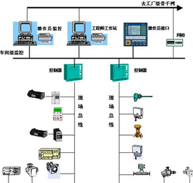
现场总线的定义
现场总线是应用在生产现场、在微机化测量控制设备之间实现双向串行多节点数字通信的系统
也被称为开放式、数字化、多点通信的底层控制网络

Slide 7
总线
传感器，执行器，开关，按钮，控制设备
设备间数字信号的传输媒介，传输通道
双绞线，同轴电缆，光缆，射频，红外线，电力线
抗干扰能力强

Slide 8
现场总线的技术特点
系统的开放性
互可操作性与互用性
现场设备的智能化与功能自治性
系统结构的高度分散性
对现场环境的适应性

Slide 9
现场总线的优点
节省硬件数量与投资
节省安装费用
节省维护开销
用户具有高度的系统集成主动权
提高了系统的准确性与可靠性

Slide 10
几种有影响的现场总线技术
FF
LonWorks
Profibus
HART
CAN
M-BUS

Slide 11
7.1.2 CAN总线
控制器局域网络
Control Area Network
德国Bosch公司推出
汽车内部测量与执行部件之间的数据通信
国际标准ISO 11898

Slide 12
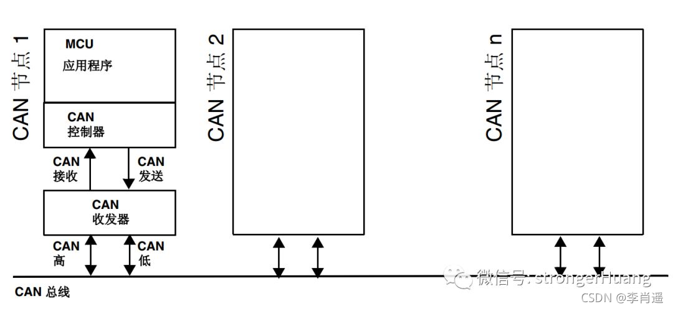
CAN总线的特点
多主站总线
分布式实时控制
载波侦听多路访问/冲突检测
短报文

Slide 13
CAN总线的分层结构
数据链路层
逻辑链路控制子层LLC
媒介访问控制子层MAC
物理层
1Mbit/s, 40m传输距离
最远达10km
最多挂110个

Slide 14
CAN协议的信息帧类型
数据帧
用于传送数据
远程帧
请求发送数据
错误帧
标识探测到发生的错误
超载帧
延迟下一个信息帧

Slide 15
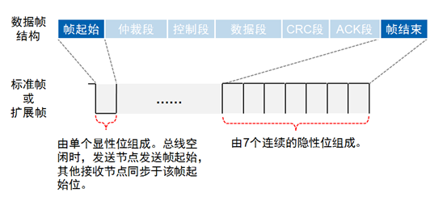
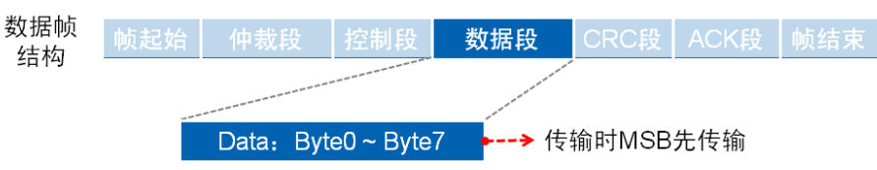
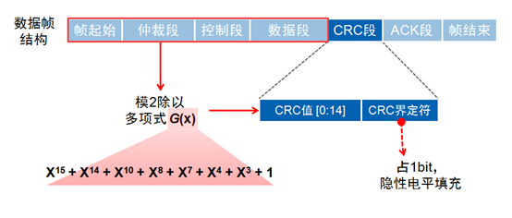
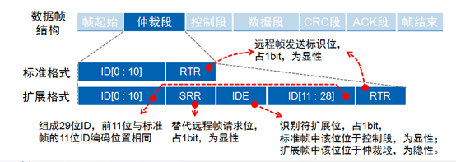
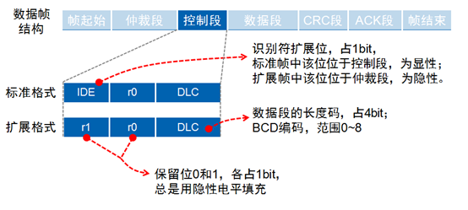
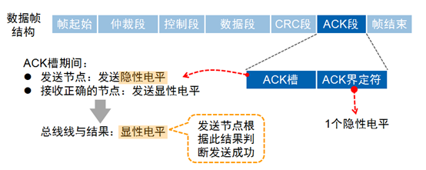
CAN数据帧的组成字段

Slide 16
7.1.3 M-bus总线
远程抄表系统用
电表，热表，水表，气表
主叫/应答式通信
计量仪表
智能控制器

Slide 17
7.1.3 M-bus总线
M-Bus的协议模型
物理层：传输媒介，拓扑结构，接口，半双工，异步通信
链路层：信号传输方式，字节表示，帧格式，连接过程
网络层：星型，环形，总线型
应用层：记录类型，数据结构

Slide 18
7.2 无线传感器网络概述
7.2.1无线传感器网络的组成
7.2.2 无线传感器网络的体系结构
7.2.3 WSN所面临的挑战及发展趋势

Slide 19
无线传感器网络的定义
由部署在监测区域内的
大量廉价微型传感器节点组成的，
并通过无线通信形式形成的
一个多跳的自组织的网络系统

Slide 20
7.2.1无线传感器网络的组成
无线传感器节点
汇聚节点
管理节点

Slide 21
1. 无线传感器节点
微型的嵌入式系统
信息收集
处理
传递
存储
融合
转发

Slide 22
无线传感器网络节点结构
能源的问题

Slide 23
无线传感器节点组成
传感模块：采集，A/D转换
处理模块：设备控制，任务调度，能量计算，功能协调
无线通信模块：信号的收发，路由
能量供应模块：电池，太阳能

Slide 24
2. 汇聚节点
功能较为强大的嵌入式基站
主要负责收集、汇聚数据
经由网关提交给管理节点
发射能力强
汇聚节点和网关通常集成在一个物理设备中

Slide 25
3. 管理节点
一台计算机
或者功能强大的嵌入式处理设备
配置和管理网络
发布监测任务
收集监测数据

Slide 26
7.2.2 无线传感器网络的体系结构
物理层
数据链路层
网络层
传输层
应用层

Slide 27
7.1.4 WSN所面临的挑战及发展趋势
灵活、自适应的网络协议体系结构
跨层设计
与其他网络的融合

Slide 28
无线传感器网络的特点
自组织网络
大规模网络
动态性网络
数据汇聚型网络
以数据为中心的网络
与应用相关的网络

Slide 29
无线传感器网络的特征
自组网络
Ad hoc网络
无基础设施
自组织的无线多跳网络

Slide 30
7.3 无线传感器网络通信协议
7.3.1 MAC协议
7.3.2 路由协议
7.3.3 传输协议

Slide 31
7.3.1 MAC协议
1．竞争型MAC协议
2．调度型MAC协议
3．混合型MAC协议

Slide 32
MAC
媒介访问控制
Medium Access Control
共享信道的分配

Slide 33
无线传感器网络MAC协议特殊性
能量有效性
可扩展性
冲突避免
信道利用率
时延
吞吐量
公平性

Slide 34
1．竞争型MAC协议
CSMA/CA
S-MAC
T-MAC
PMAC
WiseMAC
Sift

Slide 35
S-MAC协议
S-MAC协议的消息收发序列

Slide 36
T-MAC协议
T-MAC协议的基本机制

Slide 37
T-MAC协议早睡问题
时间帧划分

Slide 38
2．调度型MAC协议
TRAMA
SMACS
DMAC

Slide 39
TRAMA协议
包括三个部分：
邻居协议NP
调度交换协议SEP
自适应时隙选择算法AEA

Slide 40
分配方法
TDMA
时分多址
时分复用
FDMA
频分多址
CDMA
码分多址

Slide 41
3．混合型MAC协议
μ-MAC
ZMAC

Slide 42
μ-MAC协议
适合于周期性数据采集的无线传感器网络
固定基站提供信标源
实现时钟同步
信道结构
竞争期
无竞争期

Slide 43
Z-MAC协议
低流量条件下
使用CSMA信道访问方式
高流量条件下
使用TDMA信道方式

Slide 44
7.2.2 路由协议
1．以数据为中心的路由协议
2．集群结构路由协议
3．基于地理位置信息的路由协议
4．基于服务质量的路由协议

Slide 45
传感器网络路由特点
能量高效
可扩展性
鲁棒性
快速收敛性

Slide 46
1．以数据为中心的路由协议
对数据进行融合
减少冗余的数据传输
典型协议
SPIN
DD

Slide 47
SPIN协议
SPIN协议的工作流程

Slide 48
DD协议
定向扩散协议
Directed Diffusion

Slide 49
2．集群结构路由协议
LEACH
PEGASIS
TEEN
APTEEN
TTDD

Slide 50
LEACH协议
LEACH协议网络结构图

Slide 51
PEGASIS协议
PEGASIS协议网络结构图

Slide 52
3．基于地理位置信息路由协议
GAF
GPSR
GEAR

Slide 53
4．基于服务质量的路由协议
SAR
SPEED

Slide 54
7.3.3 传输协议
1．PSFQ传输协议
2．ESRT传输协议

Slide 55
无线传感器网络传输协议技术
由传感器执行拥塞检测
采用事件到汇聚节点的可靠性模型
消极确认机制
局部缓存和错误恢复机制

Slide 56
1．PSFQ传输协议
PSFQ
Pump Slowly Fetch Quickly
缓发快取

Slide 57
PSFQ传输协议机制
缓存机制
每个中间节点都缓存数据报文。
消极确认机制
索取汇聚机制
NACK报文中饱含希望接受的所有数据报文的序号。
局部错误恢复的快速索取和慢速发布机制

Slide 58
2．ESRT传输协议
ESRT
Event-to-Sink Reliable Transport
事件到汇聚节点的可靠传输

Slide 59
7.4 无线传感器网络组网技术
7.4.1 ZigBee
7.4.2 Z-WAVE
7.4.3 EnOcean
7.4.4 Thread

Slide 60
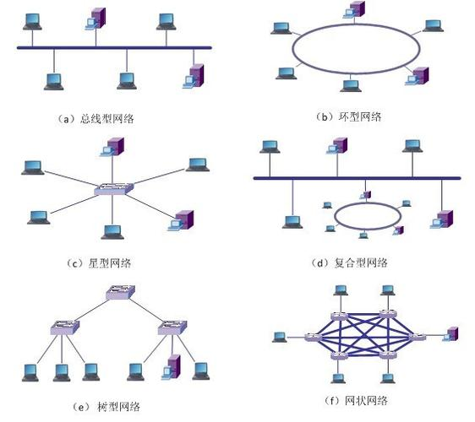
无线传感器网络的组网模式
网状模式
簇树模式
星型模式

Slide 61
7.4.1 ZigBee网络
简介
特点

Slide 62
ZigBee网络简介
ZigBee联盟
IEEE 802.15.4标准
个域网标准
低功耗，低速率，低价格的无线组网技术

Slide 63
ZigBee网络指标
2.4GHz
传输速率为20~250kbit/s
传输距离为10~75m，

Slide 64
ZigBee网络的特点
省电
廉价
可靠
时延短
网络容量大
安全保障

Slide 65
ZigBee网络设备和拓扑结构
网络设备
网络拓扑结构

Slide 66
ZigBee网络节点设备
全功能设备
FFD
Full-Function Device
精简功能设备
RFD
Reduced-Function Device

Slide 67
ZigBee网络设备类型
协调器
FFD,只有一个
路由器
FFD
发现邻居，搜寻网络路径，维护路由，存储转发数据
终端设备
RFD,FFD
采集，发送，接收
休眠

Slide 68
协调器
星型
点到点

Slide 69
ZigBee网络的拓扑结构
星型
网状
簇树

Slide 70
ZigBee协议栈
1．ZigBee物理层
2．ZigBee媒介访问控制层
3．ZigBee网络层
4．ZigBee应用层

Slide 71
ZigBee协议栈
4层模型

Slide 72
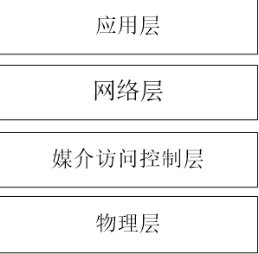
ZigBee数据的封装
ZigBee各层帧结构的封装关系

Slide 73
1．ZigBee物理层
1）激活和休眠射频收发器；
2）信道能量检测；
3）链路质量指示；
4）空间信道评估；
5）信道的频段选择：
2.4G，16信道，250kbit/s
915MHz, 10信道，40kbit/s
868MHz, 单信道，20kbit/s
6）收发数据

Slide 74
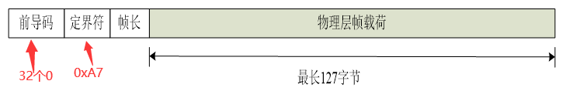
物理层参考模型

Slide 75
三个频段27个信道
信道的频段中心

Slide 76
信道分配及调制方式
IEEE 802.15.4标准
工作频率、带宽以及调制方式等参数
物理层（MHz） | 频段（MHz） | 扩频参数 |  | 数据参数
 |  | 码片速率 （k chip/s） | 调制方式 | 比特率（kbps） | 符号（k symbols/s） | 符号
868/915 | 868~868.6 | 300 | BPSK | 20 | 20 | 二进制
 | 902~928 | 600 | BPSK | 40 | 40 | 二进制
2450 | 2400~2483.3 | 2000 | O-QPSK | 250 | 62.5 | 十六进制

Slide 77
物理帧结构
PPDU组成
PHY Protocol Data Unit
同步头
物理帧头
物理帧负载

Slide 78
2．ZigBee媒介访问控制层
MAC数据服务
MAC管理服务

Slide 79
MAC子层功能
协调器产生、发送信标帧，普通设备根据信标帧与协调器同步；
支持PAN网络的关联和取消关联
（association）（disassociation）
使用CSMA-CA机制访问物理信道；
采用时槽保障机制；
Guaranteed Time Slot，GTS
提供MAC实体间的可靠连接；
支持无线信道安全

Slide 80
MAC层参考模型

Slide 81
MAC帧构成
帧头
MHR
MAC负载
帧尾
MHR
64位物理地址或16位短地址

Slide 82
3．ZigBee网络层
节点加入或离开网络
接收或抛弃其它节点
路由查找
传送数据

Slide 83
网络层接口与结构

Slide 84
ZigBee网络层帧结构
帧种类，寻址，排序字段，控制标志位
半径：接收一次，减一
序号：发送一次，加一

Slide 85
4．ZigBee应用层
应用支持子层
应用对象
应用框架

Slide 86
ZigBee帧协议说明
https://blog.csdn.net/mouse1598189/article/details/86695435
协议栈代码说明
https://zhuanlan.zhihu.com/p/27509878

Slide 87
应用支持子层参考模型

Slide 88
7.4.2 Z-WAVE
Zwave是由丹麦Zensys(被siliconlabs收购)领导的联盟开发的。
节点类型
路由
协议栈

Slide 89
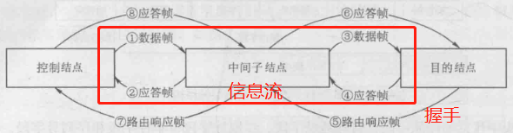
Z-WAVE网络节点类型
控制节点
子节点

Slide 90
Z-WAVE路由机制
动态路由
源路由
每个节点加入网络时生成路由表
控制节点掌握所有节点情况
发送数据，按路由表传递
路由表不能自动更新，需用户更新

Slide 91
Z-WAVE协议栈
6层
传输过程
信息的发送与应答
握手信号

Slide 92
Z-WAVE和ZigBee的区别
1、zwave主要用于家庭和小型商业建筑的监控，比如：照明控制、烟雾探测器、智能门锁、安全和气候控制等场景。
2、zigBee主要用于家庭自动化、智能能源、通信、医疗、远程控制（RF4CE、消费家电产品的射频）、大楼自动化和零售柜等场景。
3、Zigbee基于802.15.4开发的协议可用于智能家居、物联网和仿制系统（US）。这是开源协议。使用zigbee芯片，任何公司或个人都可以开发产品。
4、Zwave是由丹麦Zensys（被siliconlabs收购）领导的联盟开发的。主要面向智能家居。使用Zwave开发产品的公司必须与Zwave签约，才能取得SDK，并据此开发产品。
5、Zigbee使用ISM2.4G频带、QSSS调制方式、250Kbps速率、16频带，全世界都可以免费使用，但Zwave现在只有868/915M系统，调制方式是FSK，在欧洲和美国更受欢迎。

Slide 93
7.4.3 EnOcean
德国易能森公司
无线能量采集技术
家用电子系统体系结构
1. EnOcean的特点
2. EnOcean协议栈

Slide 94
1. EnOcean的特点
能量采集和转换
高质量的无线通信
超低功耗的芯片组

Slide 95
2. EnOcean协议栈
标 准 | 层 | 服务 | 数据单元
在该标准中 没有定义 | 应用层
 | 表示层
 | 会话层
 | 传输层
ISO/IEC 14543-3-10 | 网络层 | 目的地寻址报文 （封装/解封装） | 报文
 |  | 报文转换开关 （RORG和STATUS处理）
 |  | 重复 (STATUS处理)
 | 数据链路层 | 子报文结构 | 子报文
 |  | 散列算法
 |  | 子报文计时
 |  | 先听后说
 | 物理层 | 编码/解码 (INV和SYNC) | 位/帧
 |  | 无线接收/发送

Slide 96
7.4.4 Thread
1. Thread网络的特点
2．Thread网络设备和拓扑
3．Thread协议栈模型
4. Thread网络的路由
5. Thread网络的连接

Slide 97
7.5 无线传感网核心支撑技术
7.5.1 拓扑控制
7.5.2 时间同步
7.5.3 数据融合

Slide 98
7.5.1 拓扑控制
自适应地讲节点组织成特定的网络拓扑形式，以达到均衡节点能耗、优化数据传输的目的
影响拓扑结构的事件
节点的移动、缺电、损坏、加入
1．功率控制算法
2．层次拓扑结构控制算法

Slide 99
拓扑控制的意义
降低节点能量消耗，延长网络生存时间
利于应用分布式算法
为路由协议提供基础
有利于数据融合
降低节点通信干扰，提高网络吞吐量

Slide 100
1．功率控制算法
发射功率决定了节点的通信距离
多跳方式
尽可能地降低节点的发射功率
保证网络连通的条件下，改变节点功率，动态调整拓扑结构
降低节点的功率
空间复用-频率

Slide 101
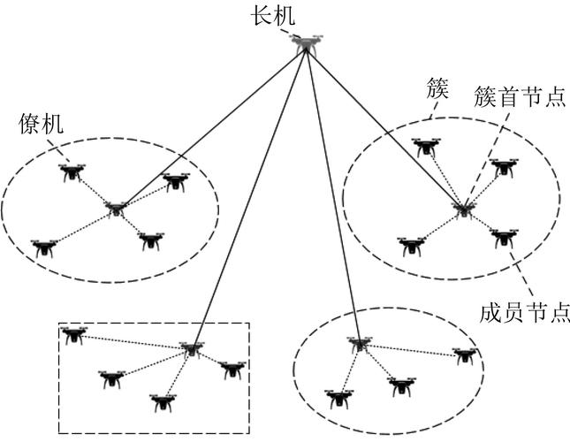
2．层次拓扑结构控制算法
簇内节点：可以休眠
簇头节点：有能量
分簇算法
分布式
集中式

Slide 102
7.5.2 时间同步
1．无线传感器网络的传输时延
时钟偏移：准确度
时钟漂移：时间变化速率，表示时钟的稳定性
2．时间同步的分类
排序、相对同步、绝对同步
外同步和内同步：同步参考源来自网络外部
局部同步和全网同步
3．无线传感器网络的时间同步协议

Slide 103
时间同步的设计要求
稳定性
能量有效
可扩展性

Slide 104
1．无线传感器网络的传输时延
发送时间
访问时间
传播时间
接收时间

Slide 105
2．时间同步的分类
排序
相对同步
绝对同步

Slide 106
3．WSN的时间同步协议
RBS
TPSN
DMTS
LTS

Slide 107
7.5.3 数据融合
问题：
冗余的信息-通信宽带和能量的浪费
同时发送-信息冲突，影响及时性
概念：
将多份数据进行处理，组合出更有效、更符合用户需求的数据过程
1．数据融合的作用
2．数据融合的种类和方法

Slide 108
1．数据融合的作用
节省能量
获得更准确的信息
提高数据收集效率

Slide 109
2．数据融合的种类和方法
种类
方法

Slide 110
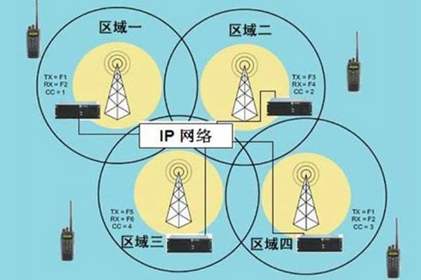
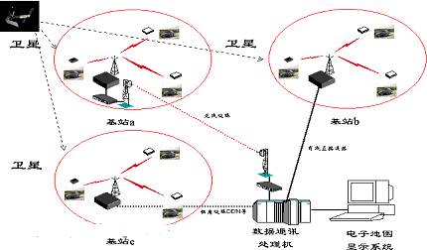
数据融合的种类
有损融合和无损融合
局部融合和全局融合
数据级、特征级融合和决策级融合
数据级融合
特征级融合
决策级融合

Slide 111
数据融合的方法
平均、最大、最小
贝叶斯方法
神经网络法
D-S证据理论

Slide 112
7.6 无线传感器网络应用开发
7.6.1 无线传感器网络的硬件开发
7.6.2 无线传感器网络操作系统的移植
7.6.3 无线传感器网络的软件开发

Slide 113
7.6.1 无线传感器网络的硬件开发
1．无线传感器网络的硬件产品分类
2．传感器节点的设计

Slide 114
1．WSN的硬件产品分类
硬件产品的4个等级
H1级：传感器节点
H2级：H1+本地存储
H3级：H2+微控制器
H4级：H3+显示器

Slide 115
2．传感器节点的设计
传感器模块
处理器模块
无线收发模块
能量供应模块

Slide 116
7.6.2 无线传感网操作系统移植
1．无线传感器网络操作系统实例
2．TinyOS操作系统

Slide 117
1．无线传感网络操作系统实例
TinyOS
TRON
SOS
MANTIS OS

Slide 118
2．TinyOS操作系统
事件驱动
基于组件
开源

Slide 119
7.6.3 无线传感器网络的软件开发
1 软件开发层次
2．nesC编程语言简介

Slide 120
1 软件开发层次
传感器应用
节点应用
网络应用

Slide 121
软件开发设计要求
软的实时性
能量优化
模块化
面向具体应用
可管理

Slide 122
2．nesC编程语言简介
组件的创建和使用相分离
组件使用接口进行功能描述
接口是双向的
组件按功能不同分为两种
配件
模块
nesC的并发模型基于“运行到底”的任务构建

Slide 123
总结
无线传感器网络
现场总线

